Slide 1
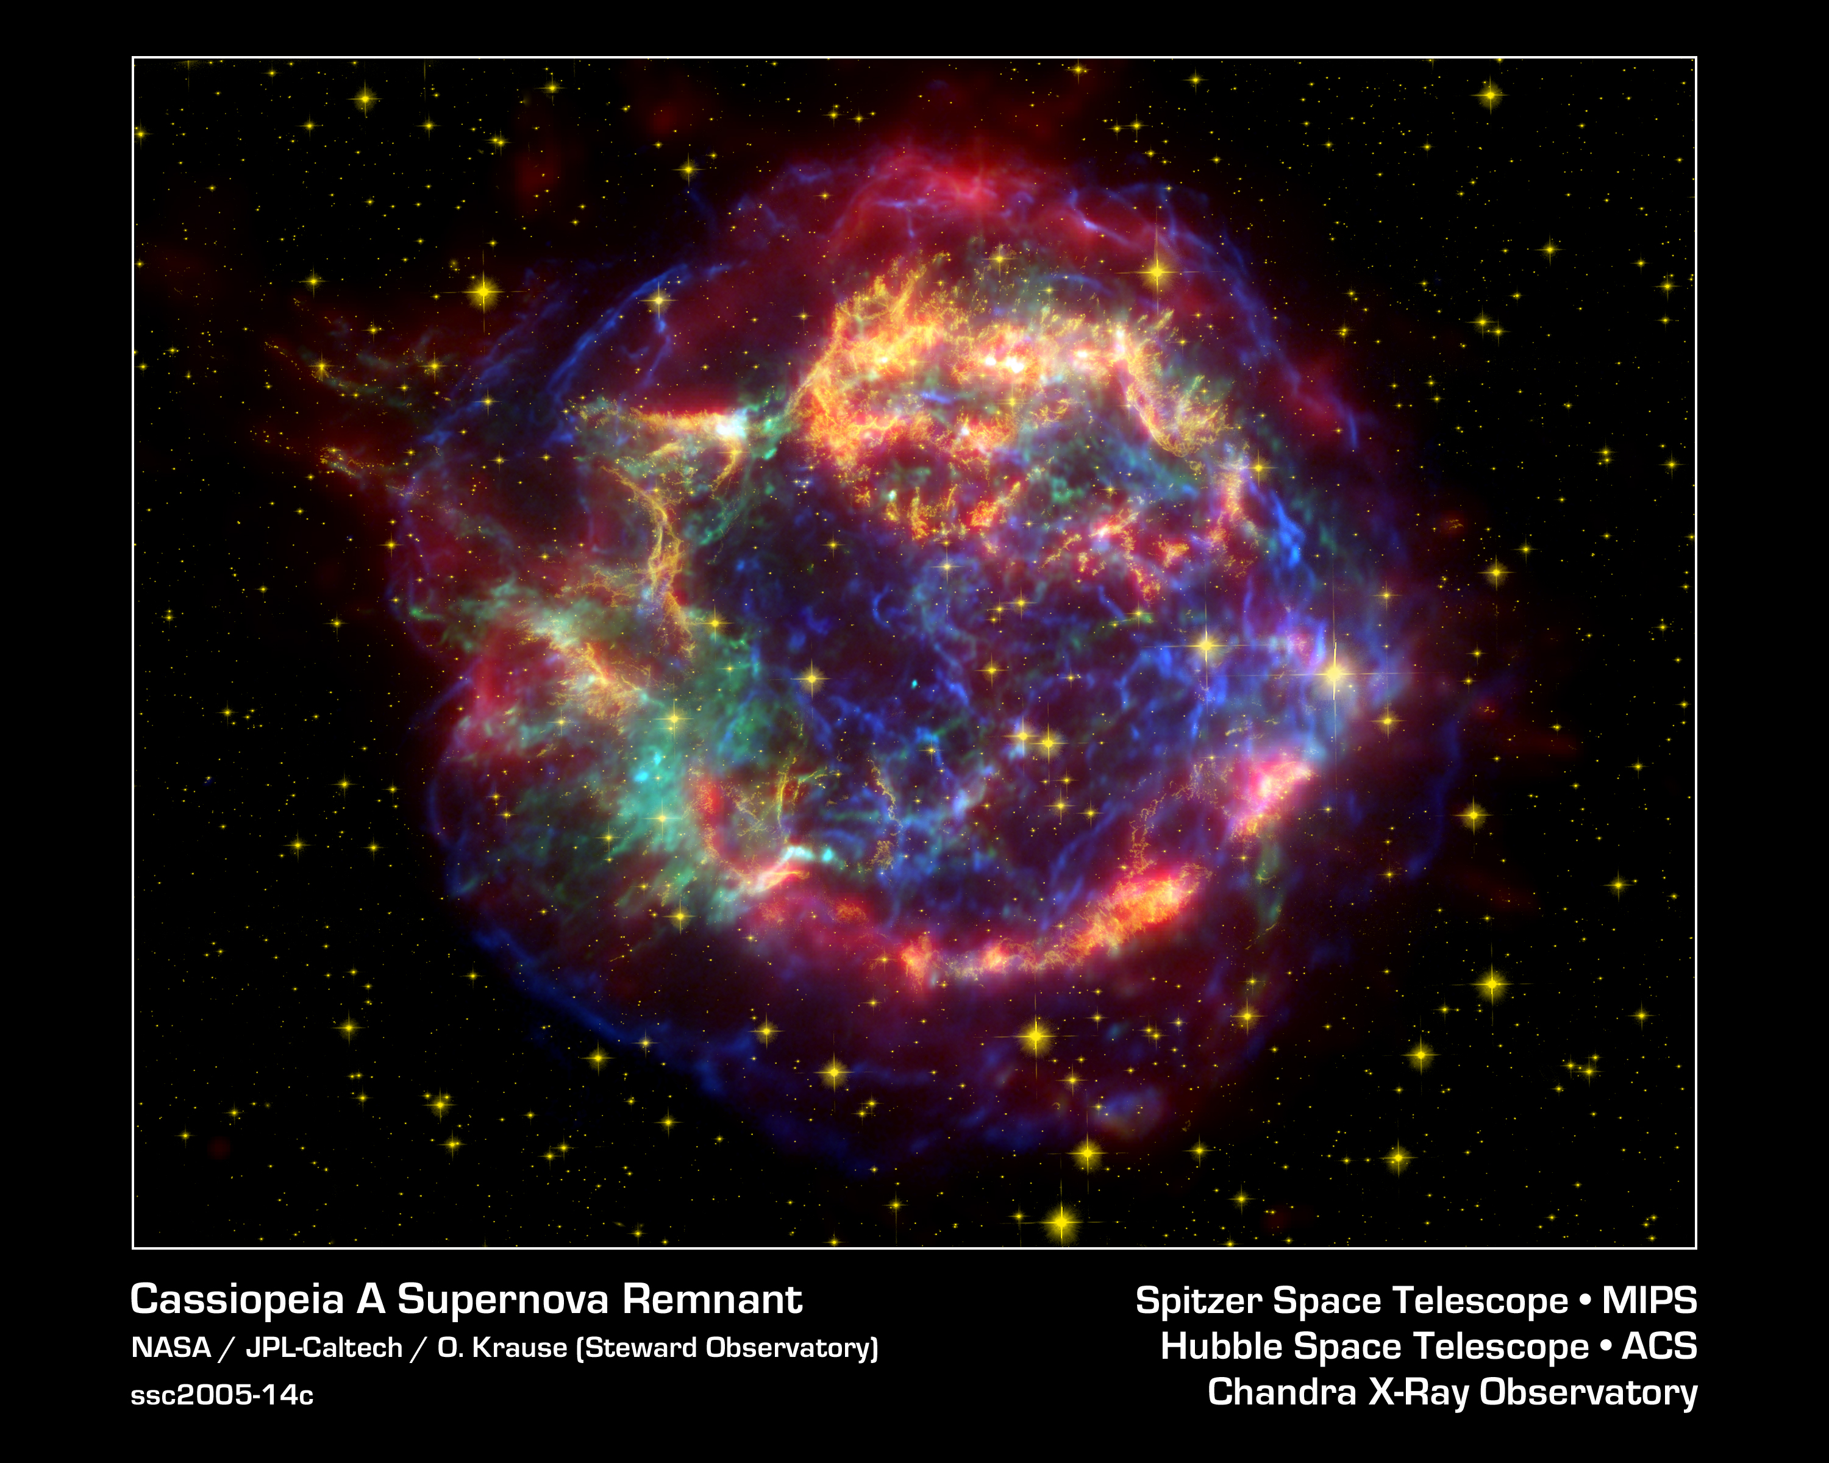
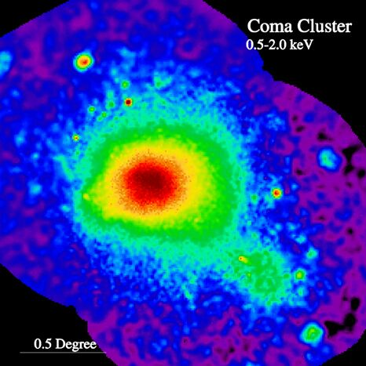
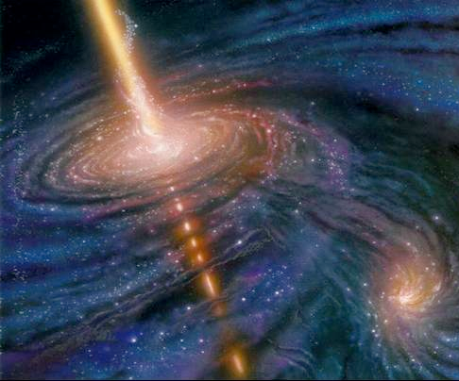
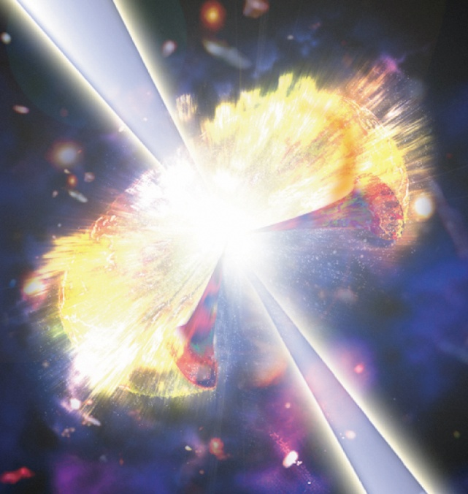
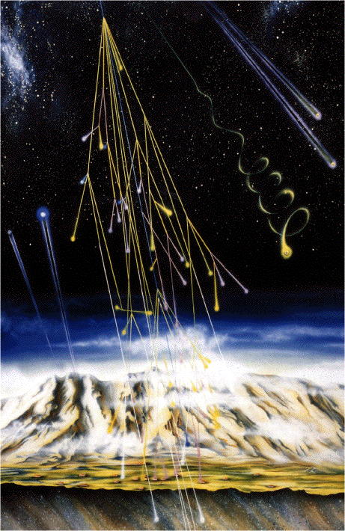
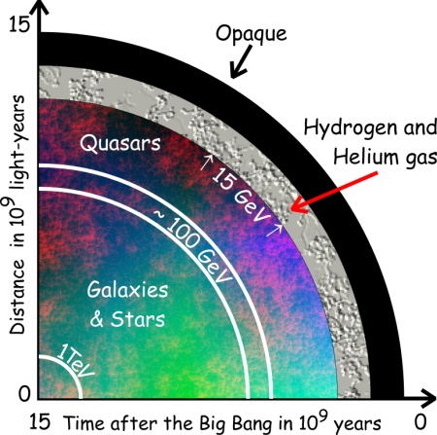
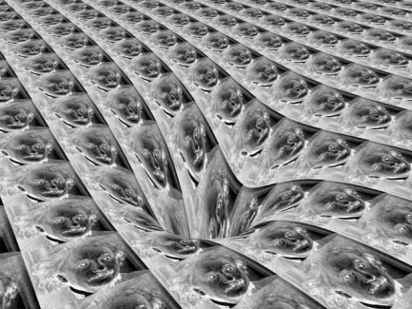
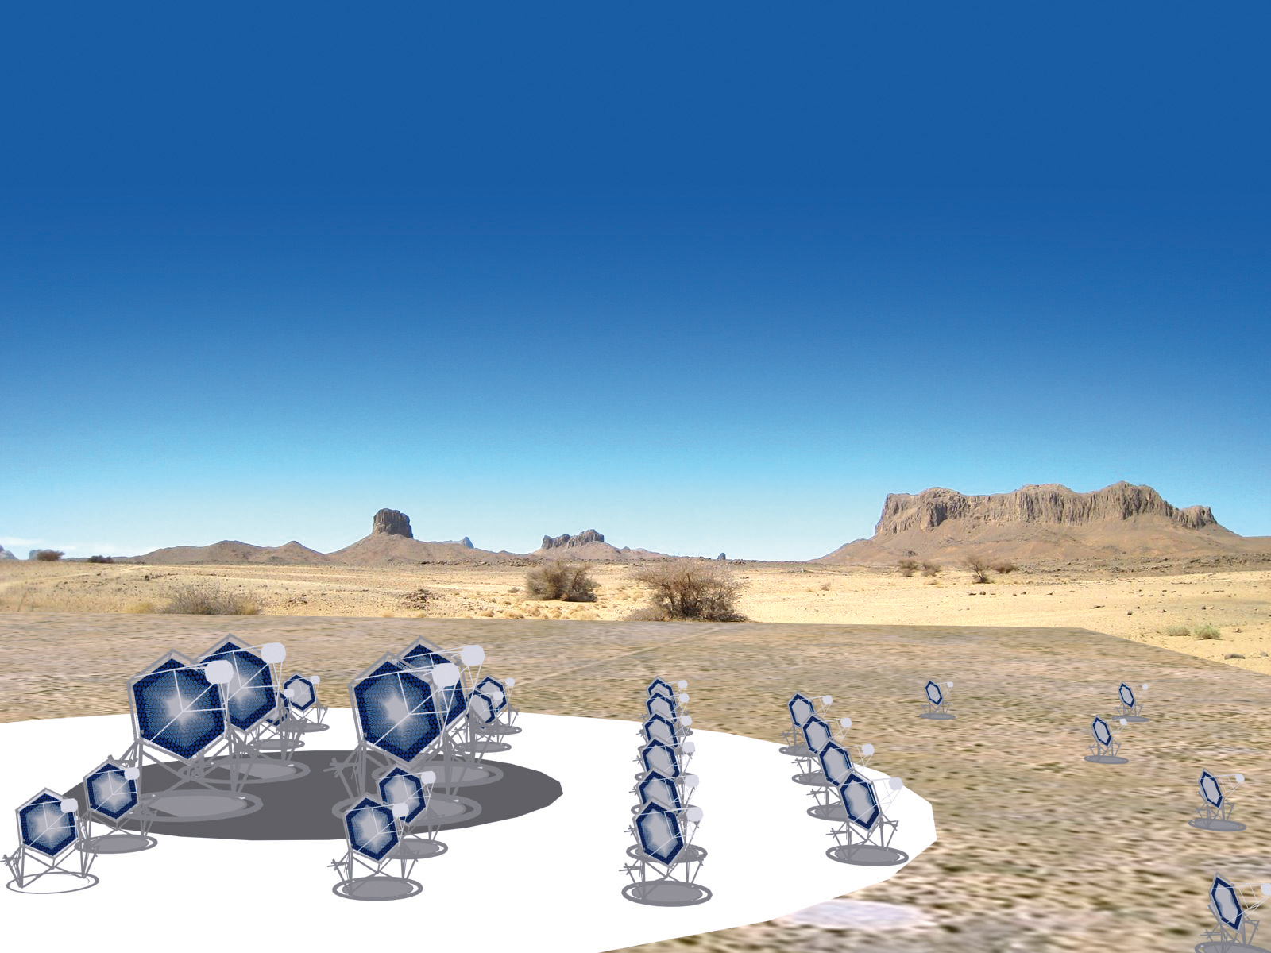
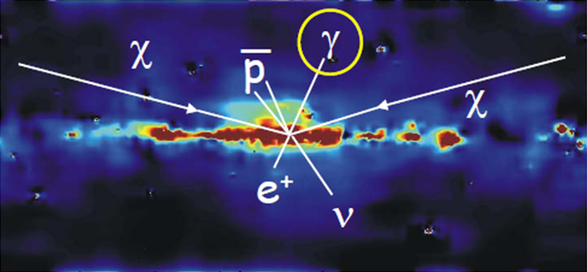
観測天体
超新星残骸
連星系
銀河団
活動銀河核
ガンマ線バースト
Cherenkov Telescope Array
超高エネルギー宇宙ガンマ線天文台
狙う物理
宇宙線の起源
銀河系内、系外の高エネルギー天体の研究
赤外・可視背景放射（宇宙の星形成史）の研究
暗黒物質対消滅からのガンマ線の探索
相対論（量子重力理論）の高精度検証
宇宙線の起源
高エネルギー天体
宇宙論・星形成史
時空の構造
暗黒物質の探索

Slide 2
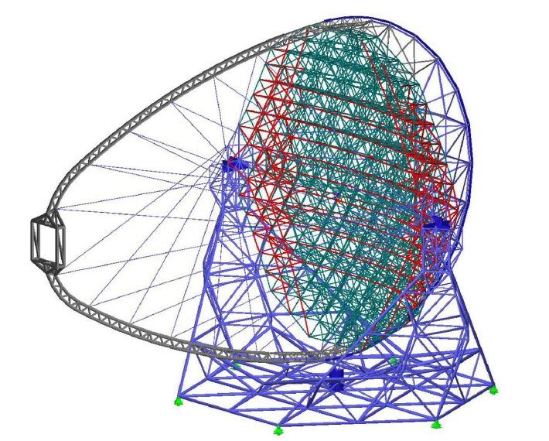
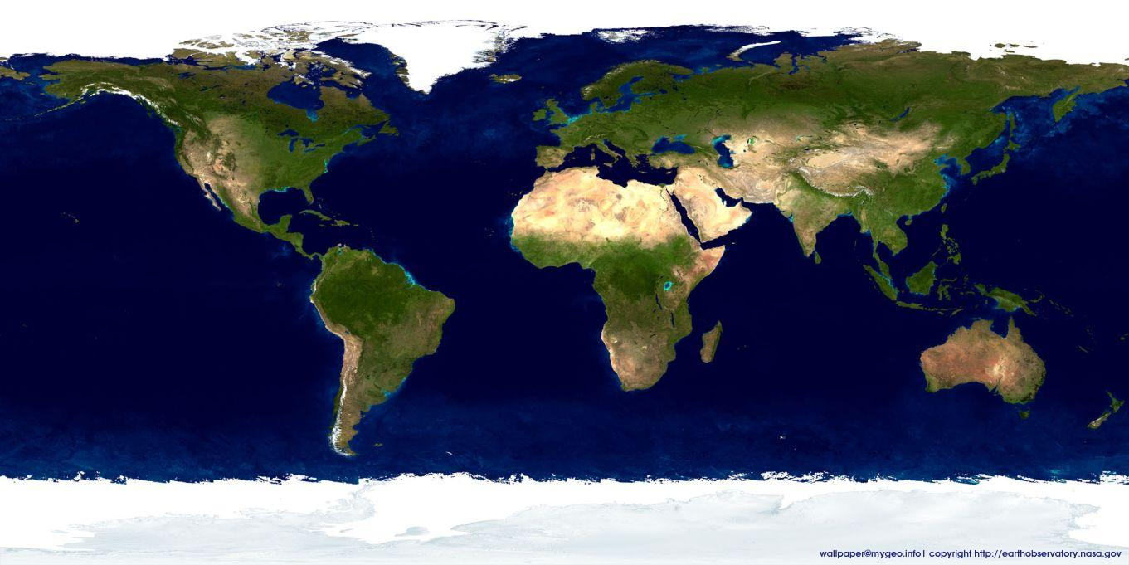
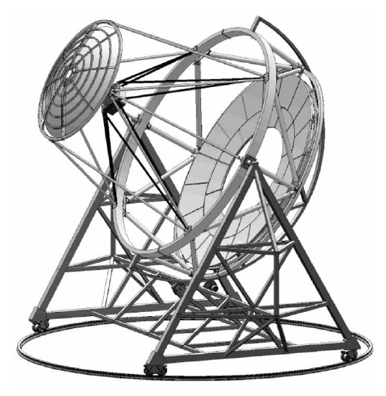
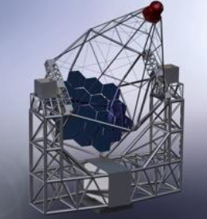
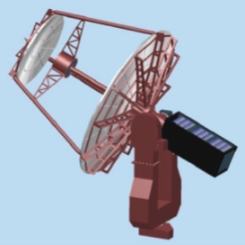
CTA 計画（チェレンコフ望遠鏡アレイ計画）
全天観測装置（南北に２ステーション）
北候補：カナリー諸島／メキシコ
南候補：ナミビア／アルゼンチン／チリ
MPI 23m LST design
23m 口径
望遠鏡 ４台
10GeV-1TeV
12m 口径
望遠鏡 23台
100GeV-10TeV
6m 口径
望遠鏡 32台
1TeV-100TeV
DESY 12m MST
US 12m MST
DC SST
UK SST

Slide 3
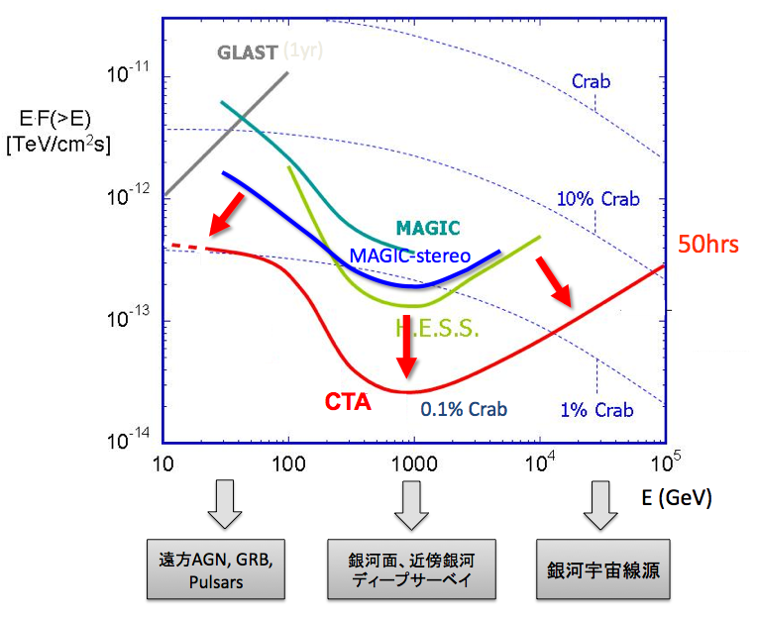
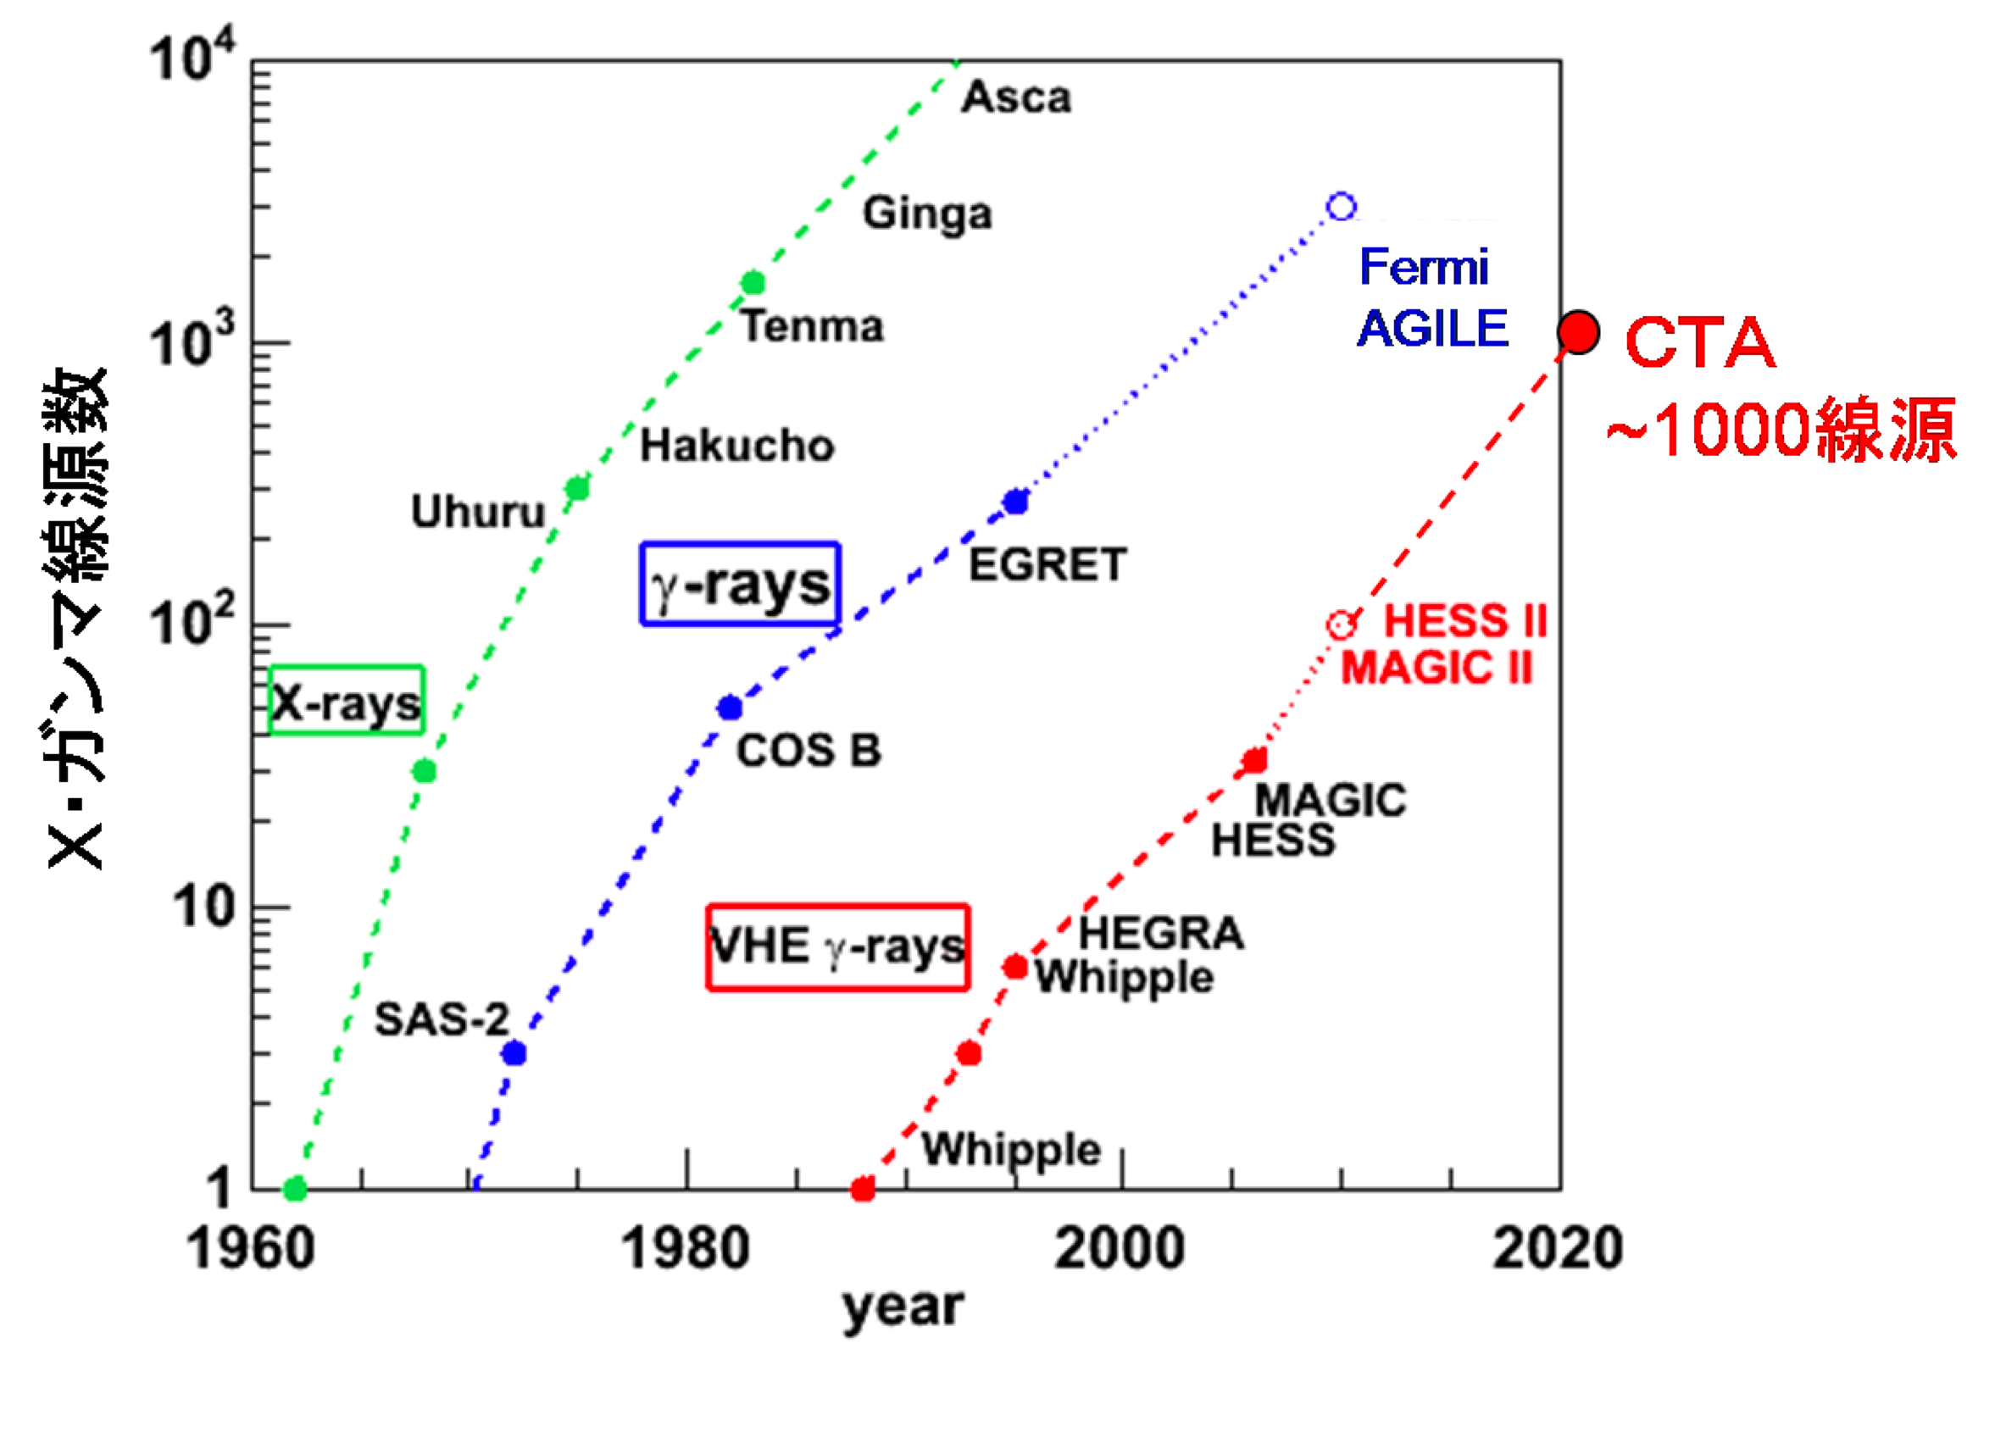
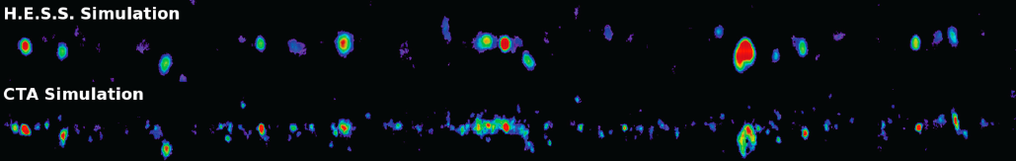
CTA 計画（チェレンコフ望遠鏡アレイ計画）
従来より一桁高い感度
広いエネルギー領域
1000を超えるガンマ線源が
銀河系内・系外に発見されると予想される
Simulation 銀河面スキャン（HESS and CTA）

Slide 4
マルチメッセンジャ宇宙物理学と
CTA 計画
CTA は花開いた VHE Gamma Ray Astronomy を飛躍的におしすすめるもの
  日米欧を中心とする国際協力で準備研究が進行中
宇宙線物理のなかではCTA は大型の計画である
  コミュニティーのサポート
  明確なサイエンス（ドライビングフォース）
サイエンスの明確化
  多くの約束された CTA のサイエンス
  多波長・多粒子天文学と CTA
  予期しない発見（想定外のサイエンスを想定する）

